Slide 1


الوحدة السابعة
(7 – 3 )
الأسبوع
القطــــــع الزائد
الحصة
التاريخ

Slide 2
الأهداف السلوكية
أتوقع في نهاية الحصة أن يكون الطالب قادراً على أن
1) يتعرف القطع الزائد .
2) يتعرف البؤرتين – مركز القطع الزائد – المحور القاطع – المحور المرافق – رأسي القطع الزائد – خط التناظر للقطع الزائد – طول المحور القاطع – طول المحور المرافق – العلاقة الأساسية – معادلتا الدليلين – معادلتا الخطين المقاربين .
3) يتعرف معادلة وبيان القطع الزائد بحالتيه .
5) يحل تمارين على القطع الزائد .

Slide 3
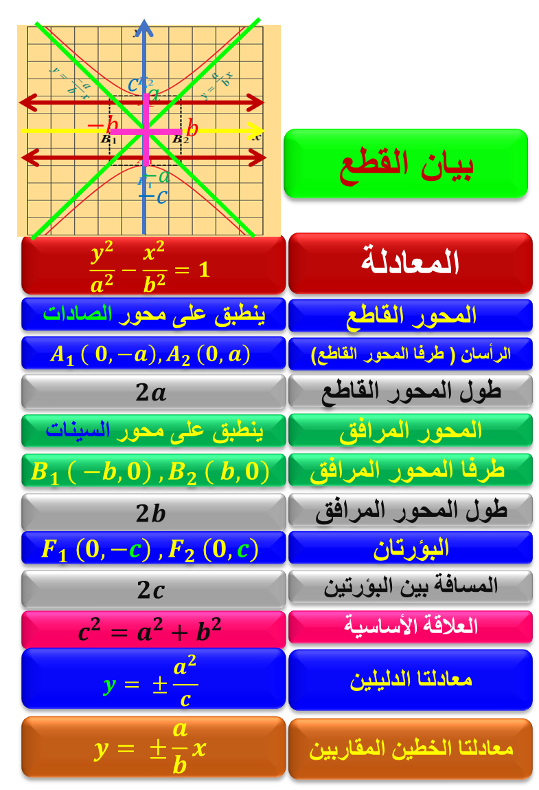
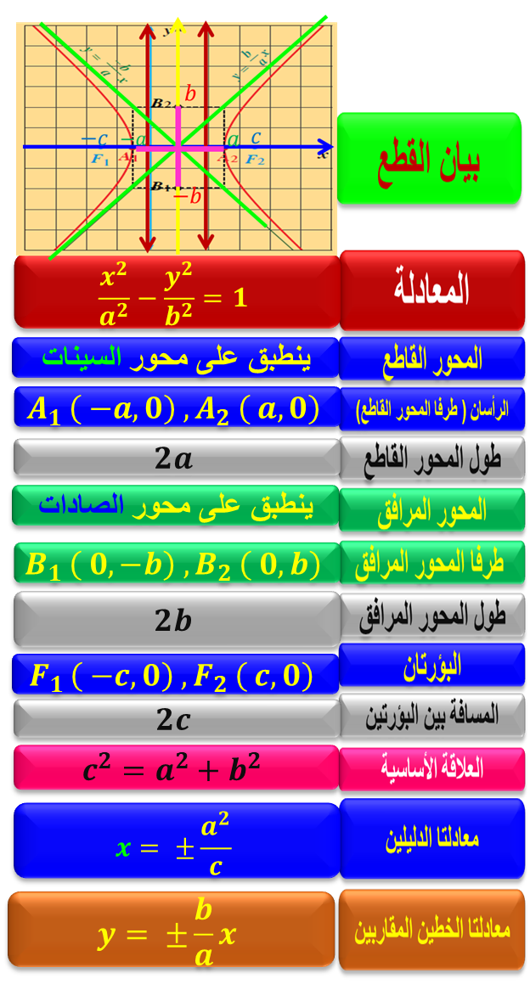

Slide 4
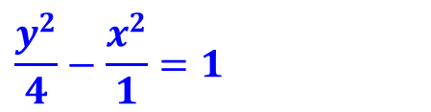
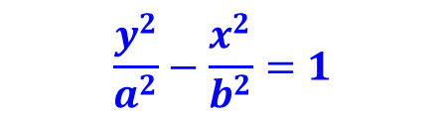
(4)أوجد معادلة القطع الزائد الذي مركزه ( 0 , 0 ) و إحدى بؤرتيه F₁ ( 0 , $−\sqrt{5}$ ) و معادلة أحد خطيه المقاربين y = 2 x
الحل:
∵ البؤرتان تقعان على محور الصادات
$$\frac{y^{2}}{a^{2}}−\frac{x^{2}}{b^{2}}=1$$
∴ معادلة القطع تكون علي الصورة:
C =$−\sqrt{5}$
⇐
∵ احدي البؤرتين $\text{F}\text{1}\text{(}\text{0}\text{,}−\sqrt{5}$)
$$C^{2}=a^{2}+b^{2}$$
$$⇒$$
$$5=a^{2}+b^{2}$$
…….(1)
$$y=\frac{a}{b}x$$
بالمقارنة بالمعادلة
$$y=2x$$
∵ معادلة أحد الخطين المقاربين:
∴ $\frac{2}{1}=\frac{a}{b} \overset{⇒}{} a=2b$ …..(2)
بالتعويض من (2) في (1) :
$$5=({2b)}^{2}+b^{2}$$
$$b^{2}=\frac{5}{5}=1$$
$$⇒$$
$${5b}^{2}=5$$
$$⇒$$
$$a=2×1=2$$
بالتعويض في(2) :
$$a^{2}=4$$
$$\frac{y^{2}}{4}−\frac{x^{2}}{1}=1$$
معادلة القطع هي:

Slide 5
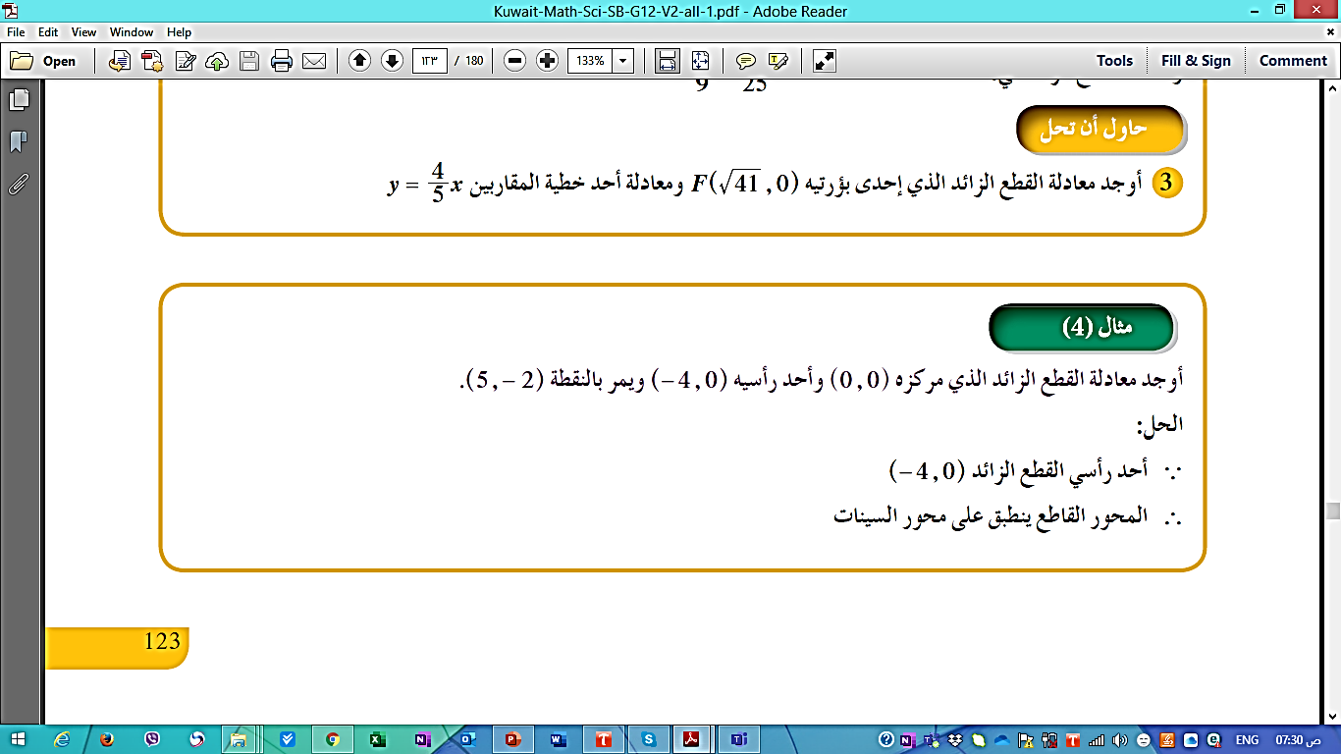

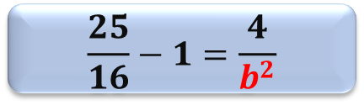

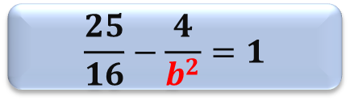
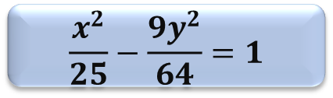

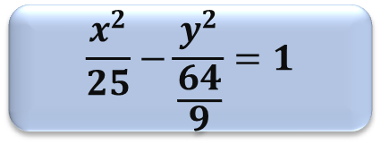







مثال 4
(7-3) القطع الزائد ص 124
$$A_{1} ( −4 , 0)$$
إحدى الرأسين
$$\frac{25}{16}−\frac{4}{b^{2}}=1$$
$$A_{2}(4 , 0)$$
الرأس الثانية
$$a=4$$
$$\frac{25}{16}−1=\frac{4}{b^{2}}$$
الرأسان تقعان على محور السينات
$$\frac{9}{16} =\frac{4}{b^{2}}$$
المحور القاطع ينطبق على محور السينات
معادلة القطع الزائد هي
$$b^{2} =\frac{64}{9}$$
$$\frac{x^{2}}{a^{2}}−\frac{y^{2}}{b^{2}}=1$$
معادلة القطع الزائد هي
$$\frac{x^{2}}{25}−\frac{y^{2}}{\frac{64}{9}}=1$$
$$( 5 , −2 )$$
يمر القطع بالنقطة
$$x=5$$
$$y=−2$$
بالتعويض في معادلة القطع الناقص
$$\frac{x^{2}}{25}−\frac{{9y}^{2}}{64}=1$$
$$\frac{5^{2}}{4^{2}}−\frac{{(−2)}^{2}}{b^{2}}=1$$

Slide 6
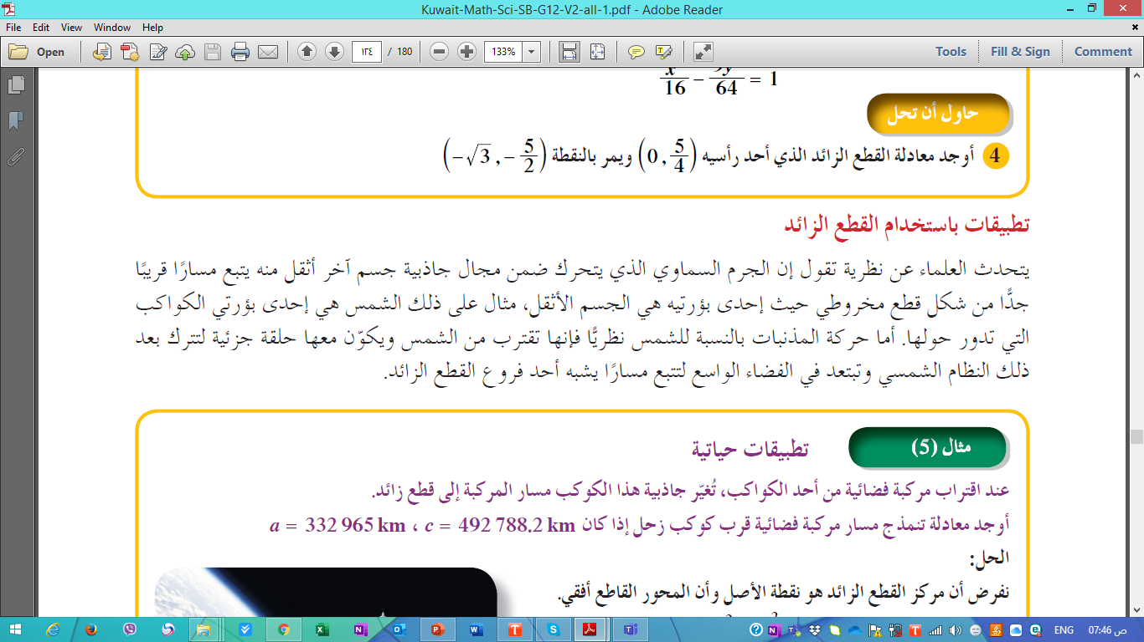




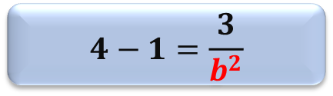

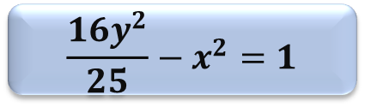

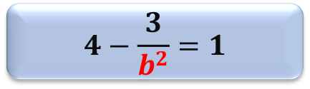

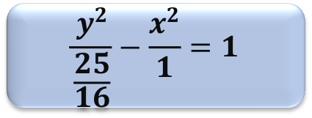
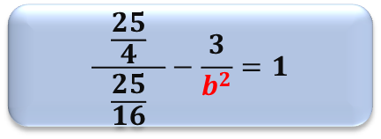



حاول أن تحل 4
(7-3) القطع الزائد ص 124
$$F_{1} ( 0, \frac{5}{4})$$
إحدى الرأسين
$$\frac{ \frac{25}{4} }{\frac{25}{16}}−\frac{3}{b^{2}}=1$$
$$F_{2} ( 0, −\frac{5}{4})$$
الرأس الثانية
$$a=\frac{5}{4}$$
$$4−\frac{3}{b^{2}}=1$$
الرأسان تقعان على محور الصادات
$$4−1=\frac{3}{b^{2}}$$
المحور القاطع ينطبق على محور الصادات
معادلة القطع الزائد هي
$$3=\frac{3}{b^{2}}$$
$$\frac{y^{2}}{a^{2}}−\frac{x^{2}}{b^{2}}=1$$
$$b^{2} =1$$
$$( −\sqrt{3} , −\frac{5}{2} )$$
يمر القطع بالنقطة
معادلة القطع الزائد هي
$$x=−\sqrt{3}$$
$$y=−\frac{5}{2}$$
$$\frac{y^{2}}{\frac{25}{16}}−\frac{x^{2}}{1}=1$$
بالتعويض في معادلة القطع الناقص
$$\frac{{ (−\frac{5}{2})}^{2} }{{(\frac{5}{4})}^{2}}−\frac{{(−\sqrt{3})}^{2}}{b^{2}}=1$$
$$\frac{16y^{2}}{25}−x^{2}=1$$

Slide 7


